Slide 1

单周期CPU的设计与实现
Design and implementation of single cycle CPU
王正仁
指导老师：陈虹
2021年7月13日

Slide 2


1
实验步骤
2
仿真测试
3
板级测试
4
实验总结
5
附录

Slide 3

实验步骤

Slide 4
实验步骤
设计CPU的指令系统
本实验所设计的CPU一共支持10条MIPS指令，包含了R型、I型和J型指令。
R型指令
指令 | [31:26] | [25:21] | [20:16] | [15:11] | [10: 6] | [5:0] | 功能
Add | 000000 | rs | rt | rd | 000000 | 100000 | 寄存器加
Sub | 000000 | rs | rt | rd | 000000 | 100010 | 寄存器减
And | 000000 | rs | rt | rd | 000000 | 100100 | 寄存器与
Or | 000000 | rs | rt | rd | 000000 | 100101 | 寄存器或
Xor | 000000 | rs | rt | rd | 000000 | 100110 | 寄存器异或
I型指令
Lw | 100011 | rs | rt | offset |  |  | 取数据
Sw | 101011 | rs | rt | offset |  |  | 存数据
Beq | 000100 | rs | rt | offset |  |  | 相等转移
Lui | 001111 | 00000 | rt | immediate |  |  | 设置高位
J型指令
J | 000010 | address |  |  |  |  | 跳转

Slide 5
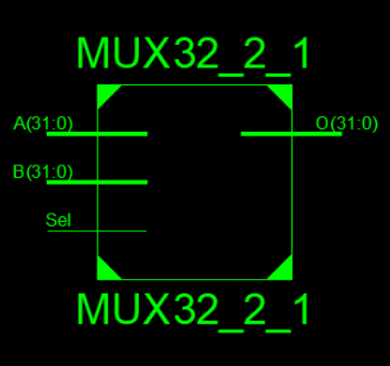
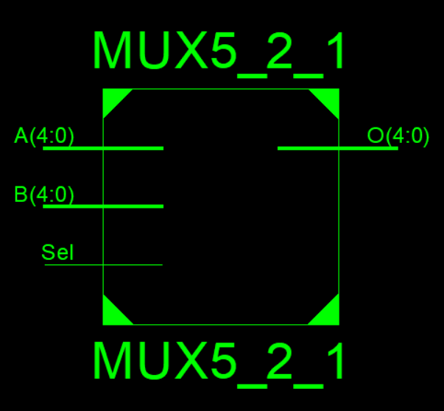
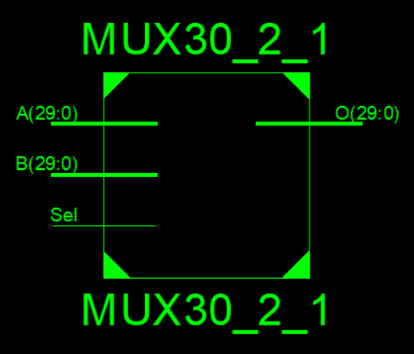
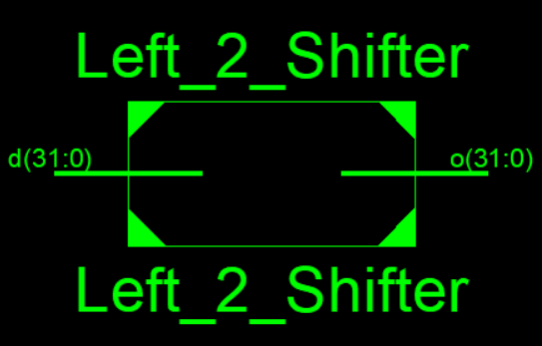
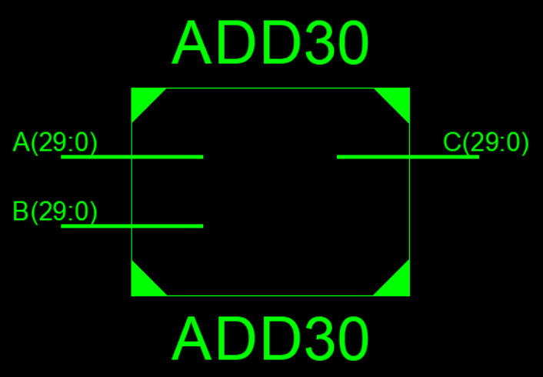
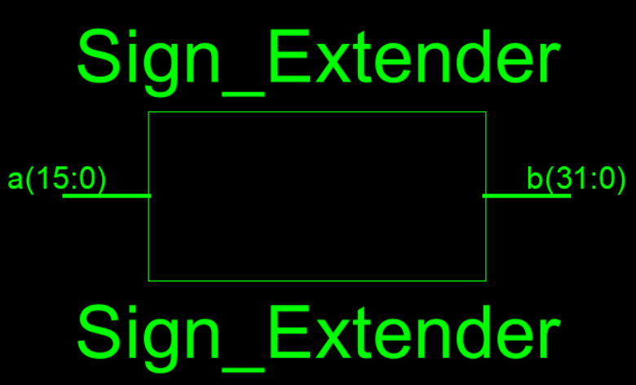
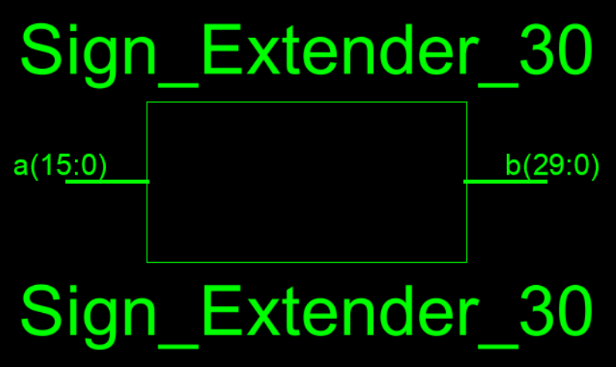
实验步骤
实现基本功能器件
MUX32_2_1模块
MUX5_2_1模块
MUX30_2_1模块
Left_2_Shifter模块
ADD30模块
Sign_Extender模块
Sign_Extender_30模块

Slide 6
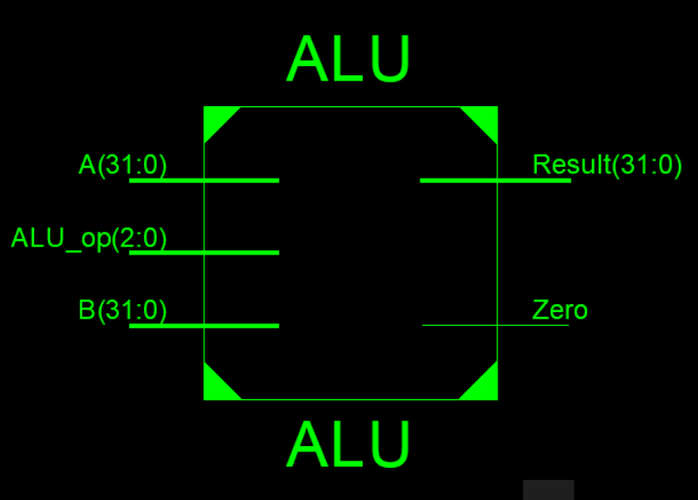
实验步骤
ALU的设计与实现
ALU，即算术逻辑单元，用于执行算数运算和逻辑运算。
输入包括两个32位的操作数输入端A和B，和一个3位的控制端ALU_op。
输出包括一个32位的运算结果Result和一个零标志位。
ALU_op | ALU功能
000 | Result=A+B
100 | Result=A-B
001 | Result=A&B
101 | Result=A|B
010 | Result=A⊕B
110 | Result高16位置为B，低16位清0
ALU_op对应的ALU功能
ALU模块

Slide 7
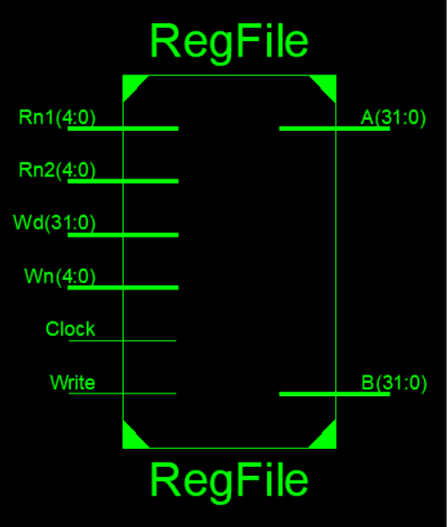
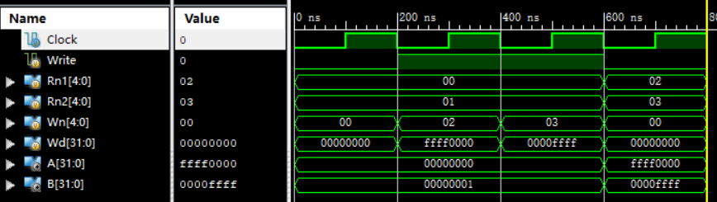
实验步骤
RegFile的设计与实现
寄存器堆，即寄存器组，由32个32位寄存器构成，用于数据的快速读写。
输入为5位读寄存器地址Rn1和Rn2、5位写寄存器地址Wn 、写使能信号Write 、 32位写数据输入Wd和时钟信号Clock。
输出为双口输出，包括两个32位的读寄存器结果A和B。
RegFile仿真波形
RegFile模块

Slide 8
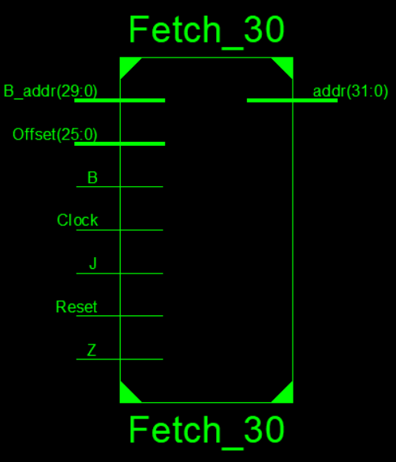
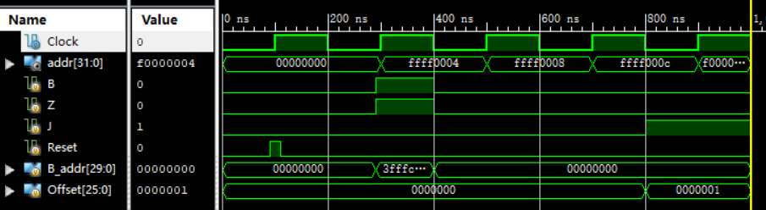
实验步骤
Fetch的设计与实现
取指部件的功能为：受时钟触发，自动获取下一条指令地址。
PC的更新逻辑可归纳如下：
默认不发生跳转，PC=PC+4
当B=1并且Z=1时条件跳转，PC=PC+4+B_addr
当J=1时无条件跳转，PC={PC高4位，Offset}
Fetch仿真波形
取指模块

Slide 9
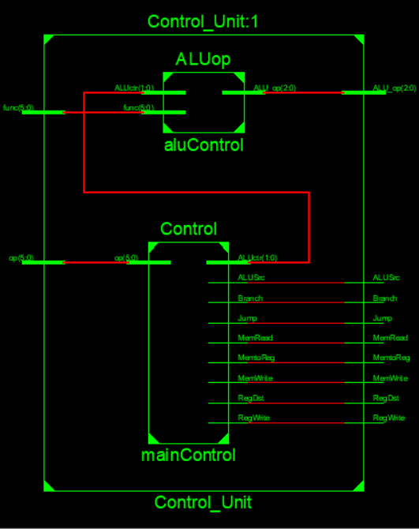
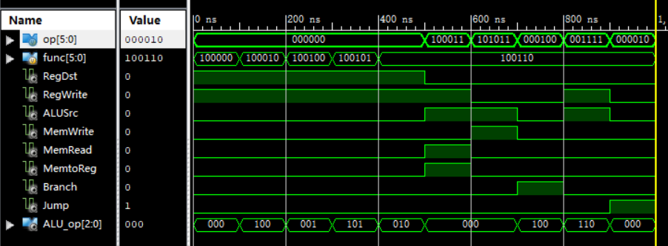
实验步骤
控制器的设计与实现
控制器的功能为分析指令并提供相应的控制信号，可分为：主控单元Control和局部控制单元ALUOp。
先分别实现主控单元和ALU局部控制单元，再将两者组装成完整的控制器。
控制器仿真波形
控制器模块

Slide 10
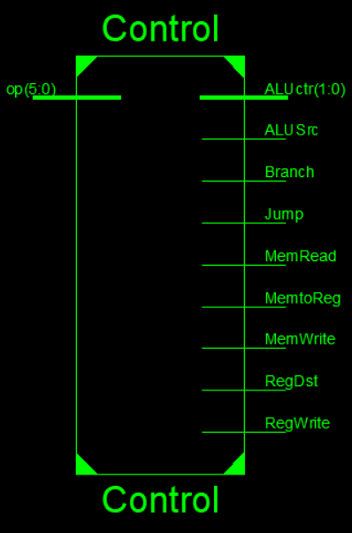
实验步骤
主控制单元的设计与实现
输入为6位操作码OP。
输出为RegDst，RegWrite，ALUSrc，MemWrite，MemRead，MemtoReg，Branch，Jump和ALUctr。
输入 |  | 输出
 |  | RegDst | RegWrite | ALUSrc | MemWrite | MemRead | MemtoReg | Branch | Jump | ALUctr[1:0]
指令 | OP[5:0]
R-Type | 000000 | 1 | 1 | 0 | 0 | 0 | 0 | 0 | 0 | 10
Lw | 100011 | 0 | 1 | 1 | 0 | 1 | 1 | 0 | 0 | 00
Sw | 101011 | x | 0 | 1 | 1 | 0 | x | 0 | 0 | 00
Beq | 000100 | x | 0 | 0 | 0 | 0 | x | 1 | 0 | 01
Lui | 001111 | 0 | 1 | 1 | 0 | 0 | 0 | 0 | 0 | 11
J | 000010 | x | 0 | x | 0 | 0 | x | 0 | 1 | xx
主控单元输入输出关系
Control模块
Notes:
输出为目的寄存器选择信号RegDst，寄存器写使能信号RegWrite，ALU操作数选择信号ALUSrc，数据存储器写使能信号MemWrite, 数据存储器读使能信号MemRead，待写寄存器数据选择信号MemtoReg，条件跳转控制信号Branch，无条件跳转控制信号Jump和输入到ALU局部控制单元的2位分类信号ALUctr。

Slide 11
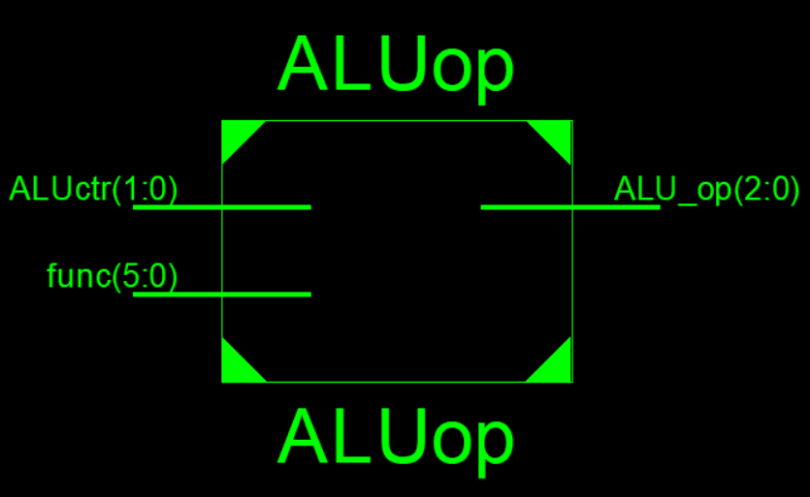
实验步骤
局部控制单元的设计与实现
输入为6位功能码func和来自主控单元的2位分类码ALUctr。
输出为算数逻辑单元的控制信号ALU_op，控制ALU的运算类型。
输入 |  |  |  | 输出
指令 | 功能 | func[5:0] | ALUctr[1:0] | ALU_op[2:0]
R-Type | add | 100000 | 10 | 000
 | sub | 100010 |  | 100
 | and | 100100 |  | 001
 | or | 100101 |  | 101
 | xor | 100110 |  | 010
lw | 取数 | xxxxxx | 00 | 000
sw | 存数
beq | 分支 |  | 01 | 100
lui | 置高位 |  | 11 | 110
j | 跳转 |  | xx | xxx
ALUop模块
局部控制单元输入输出关系

Slide 12
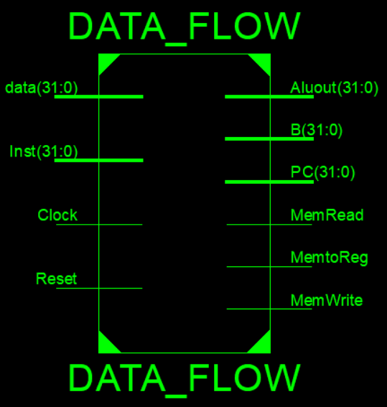
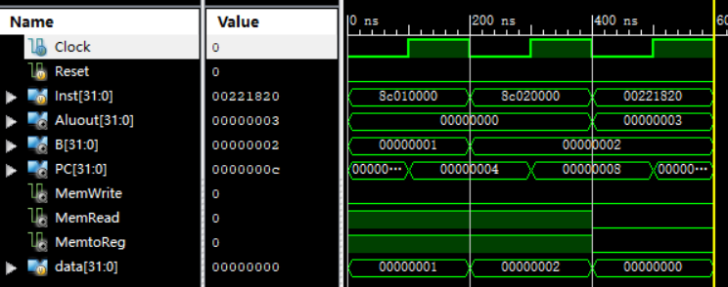
实验步骤
CPU封装
CPU封装的基本原理：根据单周期CPU的总体电路将各功能部件按照指令的数据通路连接起来。
即为将ALU，寄存器堆，取指部件和控制器按照数据通路连接。
DATA_FLOW仿真波形
数据通路模块

Slide 13
仿真测试

Slide 14
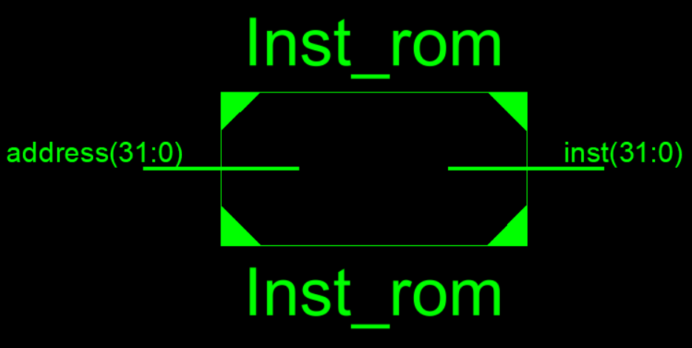
仿真测试
添加指令存储器
根据冯诺依曼存储程序的思想，该系统需要一个指令存储器。
出于测试的简洁性，选择ROM作为指令存储器。
地址 | 指令
0x0 | Add $a1, $0, $0
0x4 | Lw $s1, 0($a1)
0x8 | Lw $s2, 4($a1)
0xc | Sub $s3,$s1,$s2
0x10 | Add $s1,$s1,$s2
0x14 | Lw $s2, 8($a1)
0x18 | Beq $s1, $s2, 2
0x1c | Sw $s3, 12($a1)
0x20 | J 0
0x24 | Sw $s1, 12($a1)
Inst_rom模块
Inst_rom各空间对应指令

Slide 15
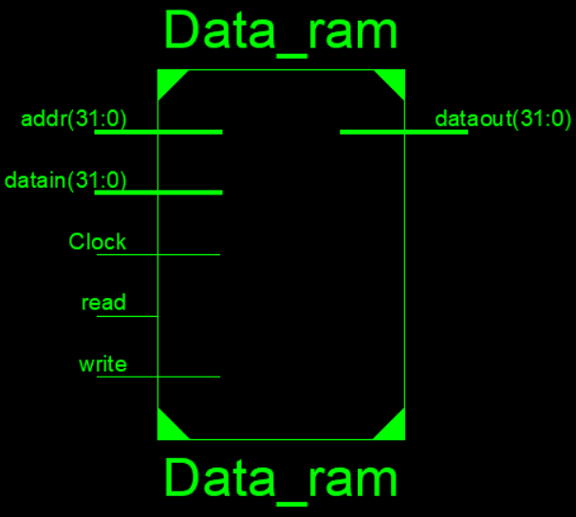
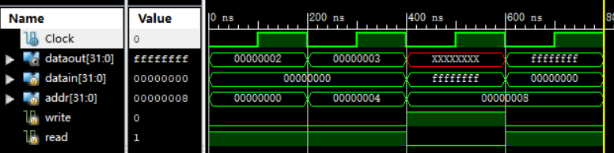
仿真测试
添加数据存储器
由于系统中寄存器的数量较少，成本较高，需要添加数据存储器作为内存以解决存储问题。
Data_ram仿真波形
Data_ram模块

Slide 16
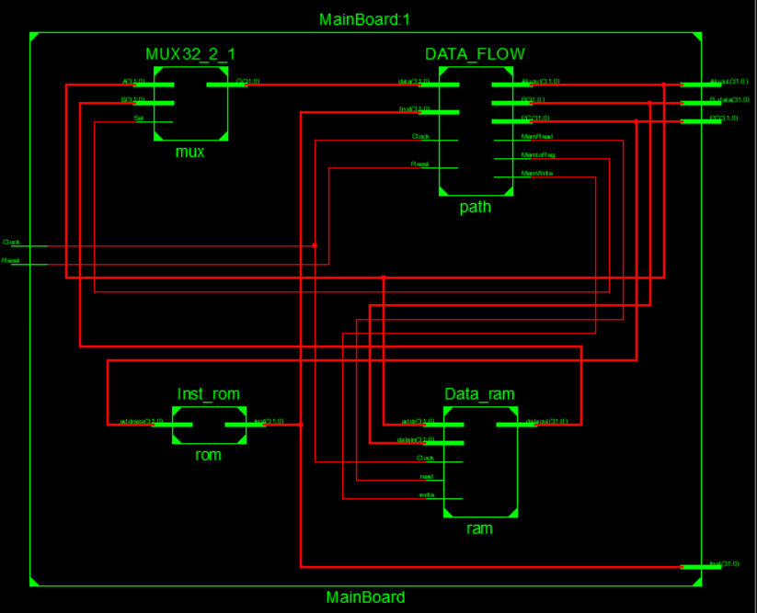
仿真测试
主板封装
仿真测试之前，首先需要封装主板，后续对主板进行测试。
封装主板即将CPU、指令存储器和数据存储器连接起来，使其成为受时钟信号控制的一个统一整体。
MainBoard模块

Slide 17
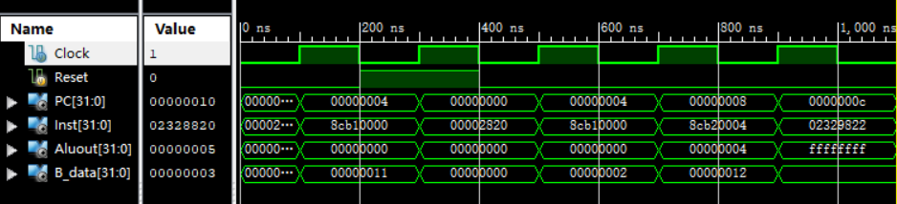
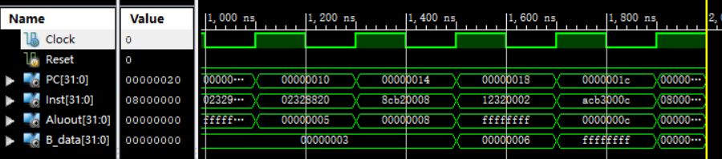
仿真测试
主板封装（续）
仿真测试之前，首先需要封装主板，后续对主板进行测试。
封装主板即将CPU、指令存储器和数据存储器连接起来，使其成为受时钟信号控制的一个统一整体。
MainBoard仿真波形 (0~1000ns)
MainBoard仿真波形 (1000~2000ns)

Slide 18
板级测试

Slide 19
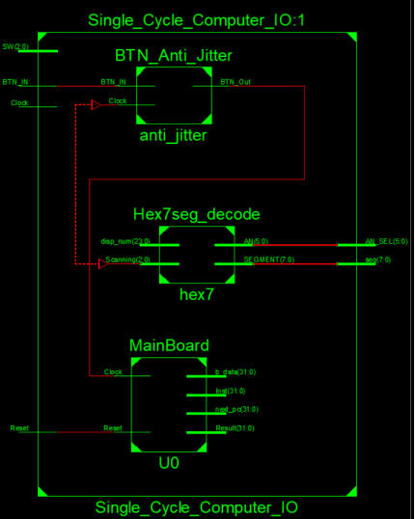
板级测试
添加外设
开发板部署时，输入和输出都应该连接到可控设备或可观察设备。
具体地，为便于测试，将时钟脉冲连接到按键输入；将信息输出连接到七段数码管。
由于物理按键存在毛刺，需要添加按键去抖电路。
由于需要驱动数码管，需要添加数码管驱动电路。
单周期计算机综合图

Slide 20
板级测试
管脚约束
为了便于测试和观察，对开发板上的器件作如下约定：
按钮Button[0]，作测试时钟脉冲输入
按钮Button[1]，作为PC同步置零信号
开关Switch[1:0]：输出内容选择，00 – 显示执行指令，01 – 显示PC，10 – 显示ALU运算结果，11 – 显示数据存储器输入
开关Switch[2]：0 – 显示输出内容的低24位，1 – 显示输出内容的高24位
七段数码管组（共六个）显示内容

Slide 21
板级测试
指令序列
指令序列即ROM中的指令，预期不会执行条件跳转，而是循环执行无条件跳转。
地址 | 指令 | 操作
0x0 | Add $a1, $0, $0 | 置$a1为0
0x4 | Lw $s1, 0($a1) | 读Mem[0]到$s1
0x8 | Lw $s2, 4($a1) | 读Mem[4]到$s2
0xc | Sub $s3,$s1,$s2 | 置$s3为$s1-$s2
0x10 | Add $s1,$s1,$s2 | 置$s1为$s1+$s2
0x14 | Lw $s2, 8($a1) | 读Mem[8]到$s2
0x18 | Beq $s1, $s2, 2 | 根据$s1和$s2进行条件跳转
0x1c | Sw $s3, 12($a1) | 写$s3到Mem[12]
0x20 | J 0 | 无条件跳转，构成循环
0x24 | Sw $s1, 12($a1) | 写$s1到Mem[12]
Inst_rom各空间对应指令

Slide 22
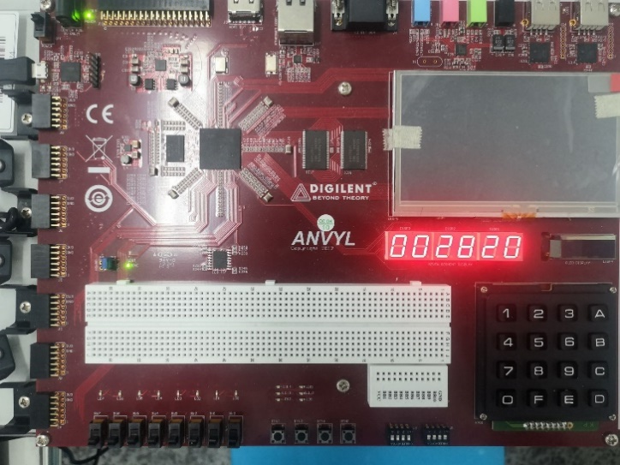
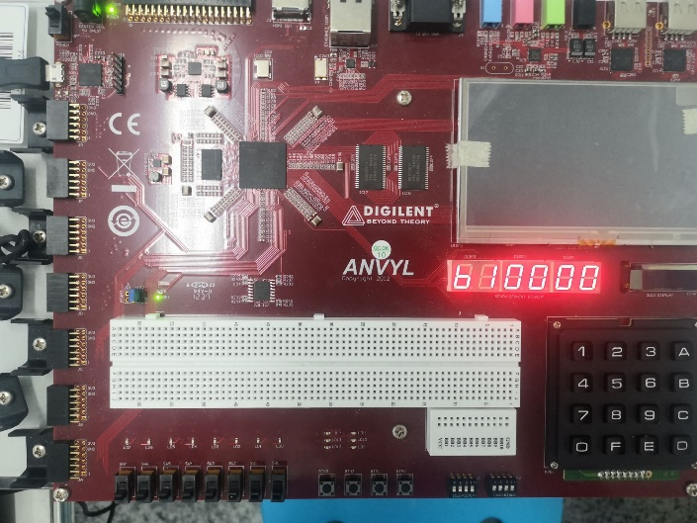
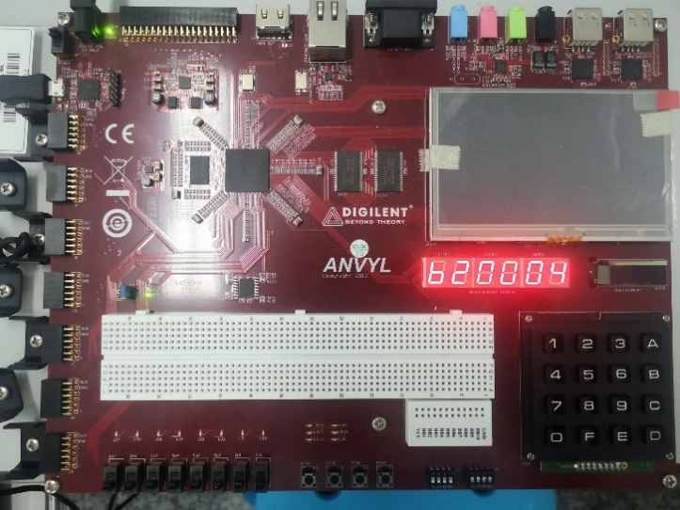
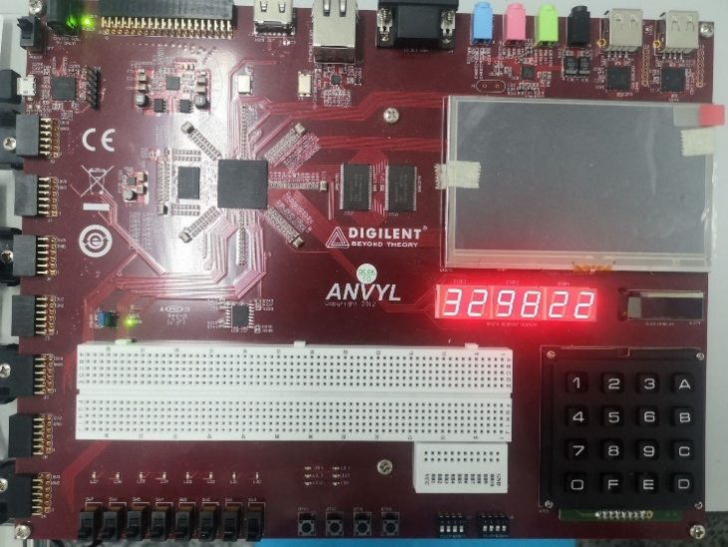
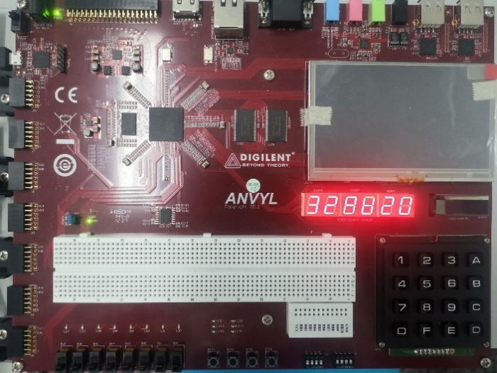
板级测试
结果与分析
PC=0，Inst=0x00002820
PC=4，Inst=0x8Cb10000
PC=8，Inst=0x8cb20004
PC=12，Inst=0x02329822
PC=16，Inst=0x02328820
Notes:
PC=0，Inst=0x00002820，置$a1为0
PC=4，Inst=0x8Cb10000，读Mem[0]到$s1
PC=8，Inst=0x8cb20004，读Mem[4]到$s2
PC=12，Inst=0x02329822，置$s3为$s1-$s2
PC=16，Inst=0x02328820，置$s1为$s1+$s2

Slide 23
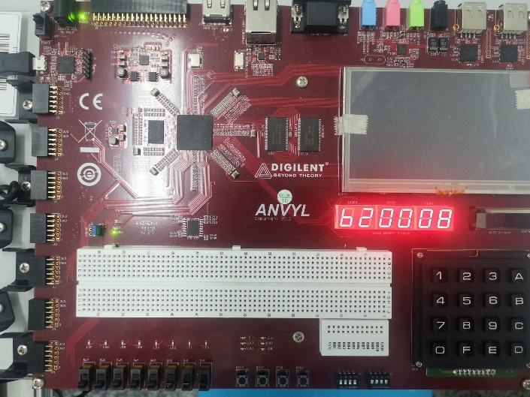
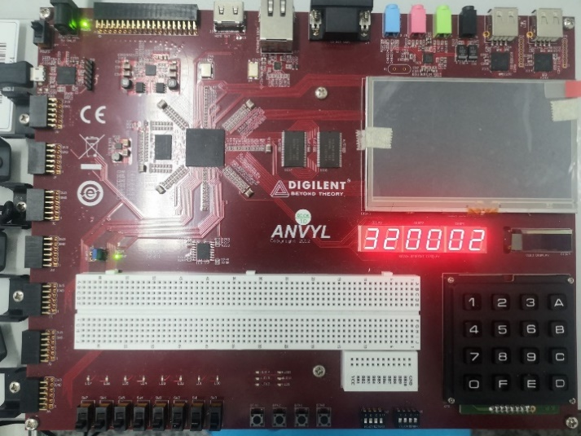
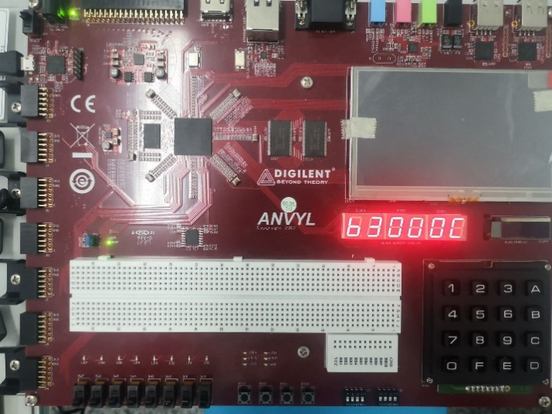
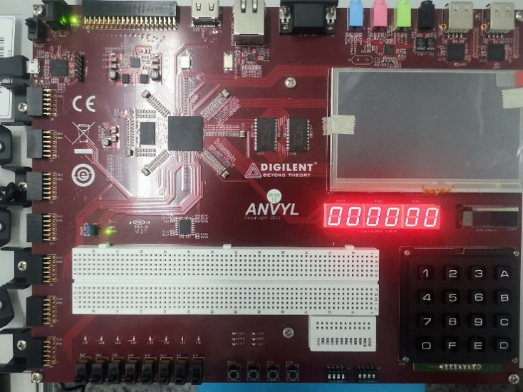
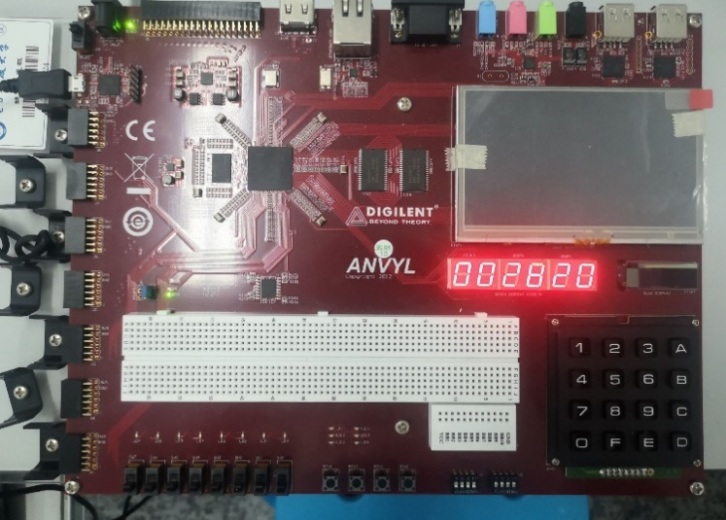
板级测试
结果与分析
PC=20，Inst=0x8cb20008
PC=24，Inst=0x12320002
PC=28，Inst=0xacb3000c
PC=32，Inst=0x08000000
PC=0，Inst=0x00002820
Notes:
PC=20，Inst=0x8cb20008，读Mem[8]到$s2
PC=24，Inst=0x12320002，根据$s1和$s2进行条件跳转（由于$s1的值为5，$s2的值为6，不发生跳转）
PC=28，Inst=0xacb3000c，写$s3到Mem[12]
PC=32，Inst=0x08000000，无条件跳转，构成循环
PC=0，Inst=0x00002820，置$a1为0，又回到了起点。

Slide 24
板级测试
结果与分析
脉冲 | PC | Inst | Aluout | B_data | $s1 | $s2 | $s3 | Mem[0] | Mem[4] | Mem[8] | Mem[12]
0 | 0 | 0x00002820 | 0 | 0 | 17 | 18 | 19 | 2 | 3 | 6 | x
1 | 4 | 0x8Cb10000 | 0 | 17 | 2 | 18 | 19 | 2 | 3 | 6 | x
2 | 8 | 0x8cb20004 | 4 | 18 | 2 | 3 | 19 | 2 | 3 | 6 | x
3 | 12 | 0x02329822 | -1 | 3 | 2 | 3 | -1 | 2 | 3 | 6 | x
4 | 16 | 0x02328820 | 5 | 3 | 5 | 3 | -1 | 2 | 3 | 6 | x
5 | 20 | 0x8cb20008 | 8 | 3 | 5 | 6 | -1 | 2 | 3 | 6 | x
6 | 24 | 0x12320002 | -1 | 6 | 5 | 6 | -1 | 2 | 3 | 6 | x
7 | 28 | 0xacb3000c | 12 | -1 | 5 | 6 | -1 | 2 | 3 | 6 | -1
8 | 32 | 0x08000000 | 0 | 0 | 5 | 6 | -1 | 2 | 3 | 6 | -1
9 | 0 | 0x00002820 | 0 | 0 | 5 | 6 | -1 | 2 | 3 | 6 | -1
Notes:
PC=0，Inst=0x00002820，置$a1为0
PC=4，Inst=0x8Cb10000，读Mem[0]到$s1
PC=8，Inst=0x8cb20004，读Mem[4]到$s2
PC=12，Inst=0x02329822，置$s3为$s1-$s2
PC=16，Inst=0x02328820，置$s1为$s1+$s2
PC=20，Inst=0x8cb20008，读Mem[8]到$s2
PC=24，Inst=0x12320002，根据$s1和$s2进行条件跳转（由于$s1的值为5，$s2的值为6，不发生跳转）
PC=28，Inst=0xacb3000c，写$s3到Mem[12]
PC=32，Inst=0x08000000，无条件跳转，构成循环
PC=0，Inst=0x00002820，置$a1为0，又回到了起点。

Slide 25
实验总结

Slide 26
实验总结
总结
该实验中，我完成了如下任务，收获颇丰：
实现并测试了二选一多路选择器、移位器、符号扩展器和加法器等基本功能模块。
设计、实现并测试了算数逻辑单元，寄存器堆，取指部件，控制器等相对复杂的功能模块。
完成了CPU和主板模块的封装，并进行了仿真测试。
添加了按键去抖电路和七段数码管驱动电路构成了单周期计算机，并进行了板级验证。
完成了30位PC和J型指令的拓展题。

Slide 27


感谢老师 批评指正

Slide 28
附录

Slide 29
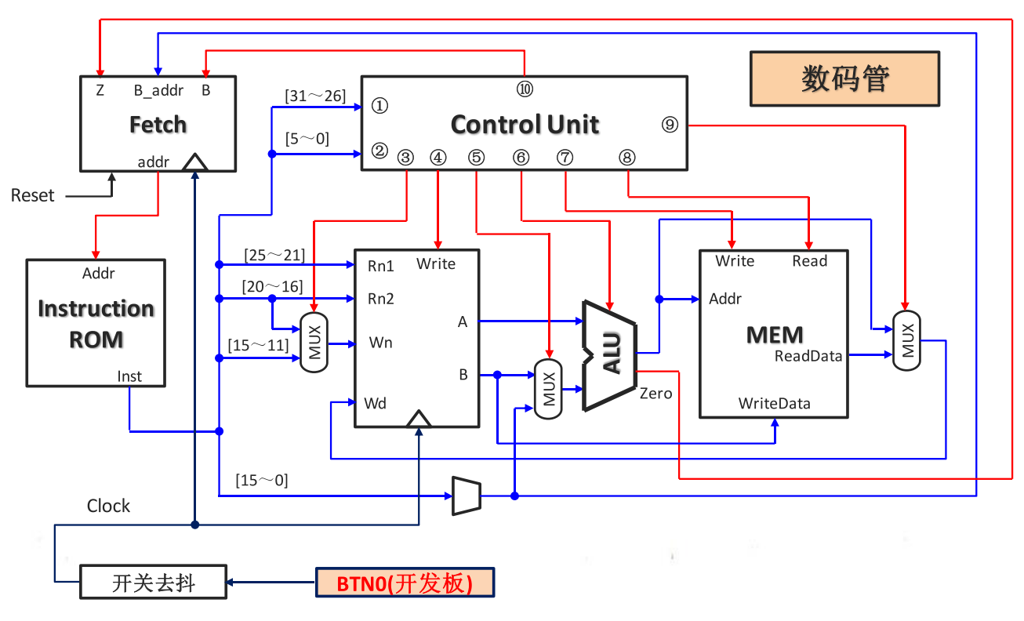
附录
单周期CPU工作原理
一条指令的执行过程包括：取指令→分析指令→执行指令→保存结果（如果有的话）。
对于单周期CPU，这些执行步骤均在一个时钟周期内完成。

Slide 30
附录
后续展望
对于本实验，有如下改进建议：
实现更多类型的指令，如移位指令，零扩展的I型指令。这样可以对CPU的数据通路实现有更全面的认识。
使用更多的指令进行测试。这样可以加深对各指令工作流程的认识。
特别地，考虑实现子过程调用与返回功能。函数是高级编程语言的基本概念之一，通过jal和jr指令，及保护寄存器等功能的实现，不仅可以提高该实验的趣味性和挑战性，同时还能让同学们对函数调用的本质有更加深刻的认识。

